Slide 1

VĂN BẢN
LÃO HẠC
NAM CAO
Giáo viên: Nguyễn Thị Thảo Nhi

Slide 2
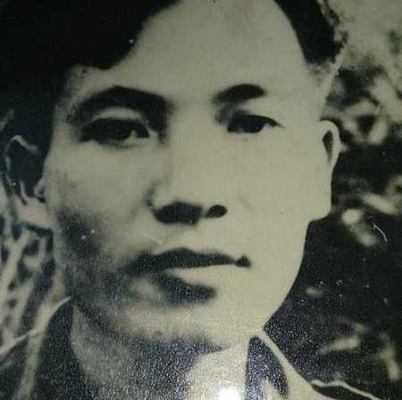
I. TÌM HIỂU CHÚ THÍCH
1. TÁC GIẢ
a. Tiểu sử
Nam Cao, tên khai sinh là Trần Hữu Tri. Ông sinh ra trong một gia đình nông dân.
Quê ở làng Đại Hoàng, tổng Cao Đài, huyện Nam Sơn, phủ Lí Nhân, tỉnh Hà Nam.
Nam Cao (1917-1951)
Nguồn ảnh: Internet

Slide 3
I. TÌM HIỂU CHÚ THÍCH
1. TÁC GIẢ
b. Sự nghiệp văn học
Quan điểm nghệ thuật:
Nghệ thuật vị nhân sinh.
Một tác phẩm hay và có giá trị phải là một tác phẩm chứa đựng tư tưởng nhân đạo.
Nhà văn phải có lương tâm, có nhân cách và sự tìm tòi sáng tạo.
Sau cách mạng: “sống đã rồi hãy viết”.
Phong cách nghệ thuật:
Biệt tài về việc phân tích diễn biến tâm lí nhân vật.
Lối kể chuyện vô cùng sống động, lạnh lùng, khách quan, tự nhiên, lôi cuốn.
Đề tài chính:
Người nông dân nghèo bị vùi dập.
Những người trí thức nghèo sống mòn mỏi, bế tắc trong xã hội cũ.

Slide 4
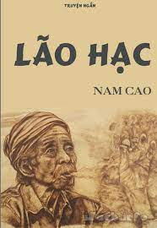
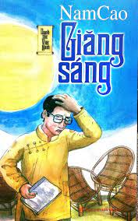
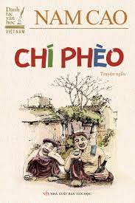

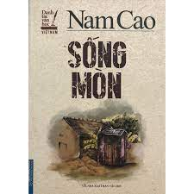
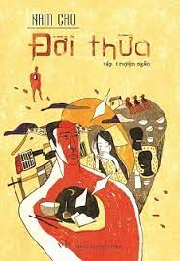
I. TÌM HIỂU CHÚ THÍCH
1. TÁC GIẢ
b. Sự nghiệp văn học
Tác phẩm chính:
- Chí Phèo
- Giăng sáng (Trăng sáng)
- Đời thừa
- Lão Hạc
- Sống mòn
- Đôi mắt
- Nhật ký ở rừng
- Ký sự chuyện biên giới…
Nguồn ảnh: Internet

Slide 5
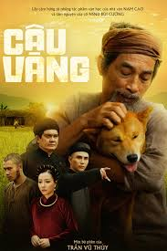
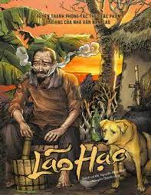
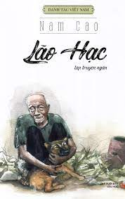
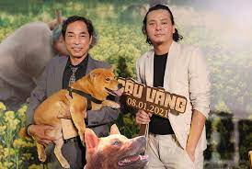
I. TÌM HIỂU CHÚ THÍCH
2. TÁC PHẨM
Về xuất xứ:
Sáng tác và đăng báo lần đầu năm 1943.
Về thể loại:
Truyện ngắn.
Truyện ngắn Lão Hạc
NXB Văn học
Phim điện ảnh Cậu Vàng
Đạo diễn: Trần Vũ Thuỷ
Nguồn ảnh: Internet

Slide 6
I. TÌM HIỂU CHÚ THÍCH
2. TÁC PHẨM
Ngôi kể:
- Ngôi kể thứ nhất, người kể xưng “tôi”.
- Tác dụng:
+ Khách quan, chân thực, tự nhiên và sâu sắc.
+ Đậm chất hiện thực, nhưng vẫn giàu triết lý.
Chủ đề:
- Tình cảnh khốn cùng của người nông dân.
- Phẩm chất cao quý của người nông dân.
Nhân vật:
- Nhân vật chính: Lão Hạc và ông giáo.
- Nhân vật trung tâm: Lão Hạc.
Phương thức biểu đạt:
Tự sự kết hợp với miêu tả, biểu cảm và nghị luận

Slide 7
I. TÌM HIỂU CHÚ THÍCH
2. TÁC PHẨM
Tóm tắt sự việc chính:
1. Lão Hạc là một lão nông nghèo, goá vợ, có một người con trai, một mảnh vườn và một con chó tên Vàng.
2. Vì không đủ tiền cưới vợ, anh con trai phẫn chí bỏ đi phu đồn điền cao su, lão Hạc chỉ còn lại cậu Vàng.
3. Sau trận ốm, lão nghèo và yếu hơn. Vì muốn giữ lại mảnh vườn cho con, lão đành bán chó.
4. Lão Hạc mang tiền dành dụm được gởi ông giáo và nhờ ông trông coi mảnh vườn.
5. Cuộc sống ngày một khó khăn, lão kiếm được gì ăn nấy và từ chối tất cả những gì ông giáo giúp.
6. Ông giáo thất vọng khi nghe tin lão Hạc định theo Binh Tư, kiếm sống bằng việc bắt trộm chó.
7. Cái chết đột ngột và đau đớn của lão Hạc khiến ông giáo hiểu ra mọi chuyện.

Slide 8
I. TÌM HIỂU CHÚ THÍCH
2. TÁC PHẨM
Bố cục văn bản:
- Phần 1 (từ đầu đến “đáng buồn”): cuộc sống của lão Hạc trước khi chết.
- Phần 2 (đoạn còn lại): cái chết của lão Hạc.

Slide 9
I. TÌM HIỂU CHÚ THÍCH
2. TÁC PHẨM
Từ khó:
- Đi cao su: đi làm ở đồn điền cao su.
- Phẫn chí: uất hận vì không đạt được ước muốn, trở nên bi quan và có thể làm liều.
- Bòn vườn (khẩu ngữ, địa phương): tìm kiếm, góp nhặt từng ít một từ mảnh vườn.
- Cầu tự: cầu Trời lễ Phật ở các đền chùa để được sinh con, thường là con trai (theo quan niệm cũ).
- Bả: thức ăn trộn thuốc độc dùng làm mồi để lừa bắt giết thú nhỏ; bả chó: bả dùng để giết chó.

Slide 10
I. TÌM HIỂU CHÚ THÍCH
2. TÁC PHẨM
Ý nghĩa nhan đề Lão Hạc:
- Lão Hạc là nhân vật trung tâm trong tác phẩm cùng tên của Nam Cao.
- Nội dung chính xoay quanh số phận nghèo khổ của nhân vật lão Hạc.
- Gợi sự đồng cảm của người đọc với thân phận người nông dân, đồng thời gợi sự căm phẫn đối với ách thống trị của chế độ thực dân phong kiến.

Slide 11
II. ĐỌC HIỂU VĂN BẢN
1. HÌNH ẢNH NHÂN VẬT LÃO HẠC
Nội dung xoay quanh nhân vật lão Hạc:
- Tình cảnh của lão Hạc.
- Chuyện lão Hạc bán chó.
- Việc nhờ cậy ông giáo.
- Cuộc sống của lão Hạc sau khi bán chó.
- Cái chết của lão Hạc.

Slide 12
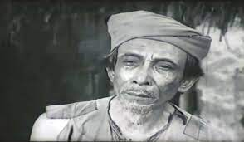
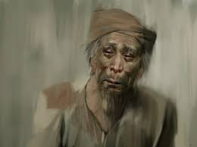
II. ĐỌC HIỂU VĂN BẢN
1. HÌNH ẢNH NHÂN VẬT LÃO HẠC
a. Tình cảnh của Lão Hạc
Lão Hạc là lão nông nhà nghèo, già cả.
Vợ mất sớm, một mình nuôi con.
Con trai không có tiền cưới vợ, phẫn chí bỏ đi phu đồn điền cao su, một năm không có tin tức.
Sống thui thủi một mình, chỉ có con chó Vàng làm bạn
Làm thuê để kiếm ăn.
→ Nghèo khổ, cô đơn, bất hạnh và đáng thương.
Nguồn ảnh: Internet

Slide 13
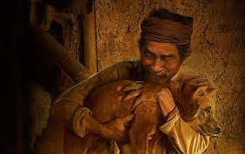
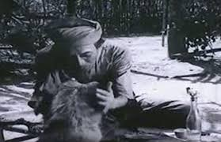
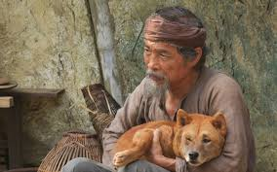
II. ĐỌC HIỂU VĂN BẢN
1. HÌNH ẢNH NHÂN VẬT LÃO HẠC
b. Chuyện lão Hạc bán chó
b.1. Tình cảm của lão Hạc dành cho cậu Vàng:
- Con chó chính là:
+ Kỷ vật của con trai lão Hạc để lại,
+ Người bạn thân thiết trong cuộc sống nghèo, cô độc của lão Hạc.
- Tình cảm với cậu Vàng:
+ Lão Hạc gọi con chó bằng tên cậu Vàng, như một bà hiếm hoi gọi đứa con cầu tự.
+ Lão Hạc chăm sóc chu đáo: bắt rận, tắm, cho ăn cơm vào bát như nhà giàu…
+ Chửi yêu cưng nựng như đứa con, đứa cháu.
→ Tình cảm yêu thương, thân thiết.
Nguồn ảnh: Internet

Slide 14
II. ĐỌC HIỂU VĂN BẢN
1. HÌNH ẢNH NHÂN VẬT LÃO HẠC
b. Chuyện lão Hạc bán chó
b.2. Nguyên nhân bán cậu Vàng:
Nguyên nhân trực tiếp:
- Do lão Hạc bị ốm, sức khoẻ yếu, cuộc sống túng quẫn.
- Lão Hạc không có việc.
- Trời bão, mất mùa (hoa màu bị phá sạch).
- Cậu Vàng ăn khoẻ.
- Sợ phải tiêu vào tiền và mảnh vườn dành dụm cho đứa con.
Nguyên nhân sâu xa:
- Từ tình thương yêu sâu sắc của người cha dành cho con.
- Từ tình yêu thương của một con người đối với loài vật.

Slide 15
II. ĐỌC HIỂU VĂN BẢN
1. HÌNH ẢNH NHÂN VẬT LÃO HẠC
b. Chuyện lão Hạc bán chó
b.3. Diễn biến tâm trạng của lão Hạc xoay quanh việc bán chó:
Chặng 1: Trước khi bán chó.
Chặng 2: Sau khi bán chó.

Slide 16
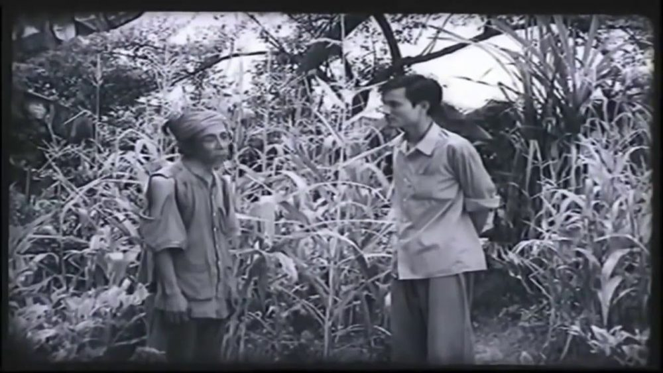
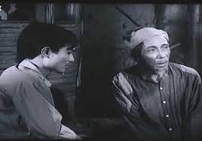
II. ĐỌC HIỂU VĂN BẢN
1. HÌNH ẢNH NHÂN VẬT LÃO HẠC
b. Chuyện lão Hạc bán chó
b.3. Diễn biến tâm trạng của lão Hạc xoay quanh việc bán chó:
Trước khi bán chó:
Lão Hạc đã nói đi nói lại ý định bán cậu Vàng với ông giáo.
→ Suy tính, đắn đo nhiều, coi đó là một việc làm rất hệ trọng.
Nguồn ảnh: Internet

Slide 17
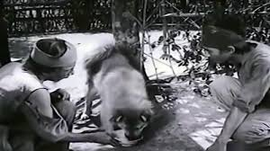
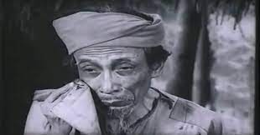
II. ĐỌC HIỂU VĂN BẢN
1. HÌNH ẢNH NHÂN VẬT LÃO HẠC
b. Chuyện lão Hạc bán chó
b.3. Diễn biến tâm trạng của lão Hạc xoay quanh việc bán chó:
Sau khi bán cậu Vàng:
- Về thái độ, bộ dạng, cử chỉ:
+ Cố làm ra vẻ vui vẻ.
+ Cười như mếu.
+ Đôi mắt lão ầng ậng nước.
+ “Mặt lão đột nhiên co rúm lại. Những vết nhăn xô lại với nhau, ép cho nước mắt chảy ra. Cái đầu lão ngoẹo về một bên và cái miệng móm mém của lão mếu như con nít, lão hu hu khóc”
Nguồn ảnh: Internet

Slide 18
II. ĐỌC HIỂU VĂN BẢN
1. HÌNH ẢNH NHÂN VẬT LÃO HẠC
b. Chuyện lão Hạc bán chó
b.3. Diễn biến tâm trạng của lão Hạc xoay quanh việc bán chó:
- Về suy nghĩ, lời nói của lão Hạc:
+ “Nó có biết gì đâu, nó thấy tôi gọi thì chạy về, vẩy đuôi mừng… Này ông giáo ạ, cái giống nó cũng khôn, nó cứ làm in như nó trách tôi, nó kêu ư ử, nhìn tôi, như muốn bảo tôi rằng: A! Lão già tệ lắm! Tôi ăn ở với lão như thế mà lão xử với tôi như thế này à? Thì ra tôi già bằng này tuổi đầu rồi còn đánh lừa một con chó, nó không ngờ tôi nỡ tâm lừa nó”.
+ “Kiếp con chó là kiếp khổ thì ta hoá kiếp cho nó để nó làm kiếp người, may ra có sung sướng hơn một chút… kiếp người như kiếp tôi chẳng hạn”.
+ “Thế thì không biết nếu kiếp người cũng khổ nốt thì ta nên làm kiếp gì cho thật sướng”.
→ Từ tượng hình, từ tượng thanh, động từ có sức gợi tả cao, lời nói đậm màu sắc triết lý.

Slide 19
II. ĐỌC HIỂU VĂN BẢN
1. HÌNH ẢNH NHÂN VẬT LÃO HẠC
b. Chuyện lão Hạc bán chó
Từ những diễn biến tâm lý của lão Hạc xung quanh việc bán chó, lão Hạc là người:
Nhân hậu, nghĩa tình, thuỷ chung.
Yêu thương con sâu sắc.
Nhân cách cao quý.

Slide 20
II. ĐỌC HIỂU VĂN BẢN
1. HÌNH ẢNH NHÂN VẬT LÃO HẠC
c. Việc nhờ cậy ông giáo
Lão Hạc nhờ ông giáo 2 việc:
Giữ hộ mảnh vườn cho con lão → thương con sâu sắc, đức hi sinh cao cả.
Gửi tiền để lo ma chay cho mình → sự cẩn thận, chu đáo, lòng tự trọng cao.

Slide 21
II. ĐỌC HIỂU VĂN BẢN
1. HÌNH ẢNH NHÂN VẬT LÃO HẠC
d. Cuộc sống của lão Hạc sau khi bán chó
“Luôn mấy hôm, tôi thấy lão Hạc chỉ ăn khoai. Rồi thì khoai cũng hết. Bắt đầu từ đấy, lão chế tạo được món gì, ăn món ấy” → Cuộc sống cùng cực, khổ sở.
Từ chối một cách gần như là hách dịch sự giúp đỡ của ông giáo → Giàu lòng tự trọng.
Tìm đến cái chết, tự tử bằng bả chó.

Slide 22
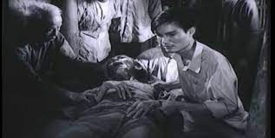
II. ĐỌC HIỂU VĂN BẢN
1. HÌNH ẢNH NHÂN VẬT LÃO HẠC
e. Cái chết của lão Hạc
“Lão Hạc đang vật vả trên giường, đầu tóc rũ rượi, quần áo xộc xệch, hai mắt long sòng sọc. Lão tru tréo, bọt mép sùi ra, khắp người chốc chốc lại bị giật mạnh một cái, nảy lên. Hai người đàn ông lực lưỡng phải ngồi đè lên người lão. Lão vật vã đến hai giờ đồng hồ mới chết. Cái chết thật dữ dội”
→ Miêu tả rất sinh động, cụ thể, sử dụng liên tiếp từ tượng thanh, tượng hình.
Nguồn ảnh: Internet

Slide 23
II. ĐỌC HIỂU VĂN BẢN
1. HÌNH ẢNH NHÂN VẬT LÃO HẠC
e. Cái chết của lão Hạc
Nguyên nhân và ý nghĩa cái chết của lão Hạc:
Nguyên nhân | Ý nghĩa
Trực tiếp: Tự tử bằng bả chó | Cách giải thoát bi thảm
Sâu xa: - Tình cảnh đói khổ, túng quẫn, cùng cực đẩy lão Hạc tìm đến cái chết như một sự tự giải thoát. - Lòng thương con âm thầm, lớn lao. - Lòng tự trọng đáng kính. | - Phản ánh số phận cùng cực. - Tố cáo chế độ xã hội thực dân nửa phong kiến. - Ca ngợi, khẳng định phẩm chất cao đẹp của người nông dân nghèo. - Làm tăng sức ám ảnh, hấp dẫn và khiến người đọc cảm động hơn.
Lão Hạc có:
- Cuộc đời đau khổ và bất hạnh.
- Phẩm chất tốt đẹp: hiền lành, chất phác, vị tha, nhân hậu, trong sạch, giàu lòng tự trọng.
→ Là điển hình của người nông dân Việt Nam trước cách mạng tháng Tám

Slide 24
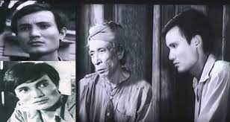
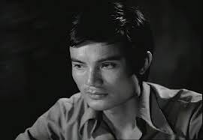
II. ĐỌC HIỂU VĂN BẢN
1. HÌNH ẢNH NHÂN VẬT ÔNG GIÁO
a. Vai trò của ông giáo
- Chứng kiến, tham gia và kể lại câu chuyện.
- Là một người trí thức nghèo, giàu tình thương và lòng tự trọng, được mọi người kiêng nể.
- Là người hàng xóm gần gũi, thân thiết với lão Hạc.
Nguồn ảnh: Internet

Slide 25
II. ĐỌC HIỂU VĂN BẢN
1. HÌNH ẢNH NHÂN VẬT ÔNG GIÁO
b. Thái độ, tình cảm của ông giáo đối với lão Hạc
Khi nghe lão Hạc kể lại chuyện bán chó: | Ban đầu: thờ ơ, dửng dưng. Sau đó: - Hiểu và cảm thông. - Ái ngại, xót thương. - An ủi, bùi ngùi chia sẻ.
Khi thấy lão Hạc xa lánh, từ chối sự giúp đỡ: | Buồn. Nghĩ rằng lão Hạc không hiểu mình.
Khi nghe kể lão Hạc xin bả chó của Binh Tư: | Ngạc nhiên, ngỡ ngàng, buồn, thất vọng.
Khi chứng kiến cái chết của lão Hạc: | Cảm động, hứa sẽ làm tròn những điều lão Hạc gửi gắm.
Đồng cảm, xót thương cho hoàn cảnh của lão Hạc, luôn tìm cách giúp đỡ, an ủi và tỏ lòng quý trọng nhân cách của lão Hạc.

Slide 26
II. ĐỌC HIỂU VĂN BẢN
1. HÌNH ẢNH NHÂN VẬT ÔNG GIÁO
c. Suy nghĩ của ông giáo
c.1. Khi nói chuyện với vợ
“Chao ôi đối với những người ở quanh ta, nếu ta không cố tìm mà hiểu họ, thì ta chỉ thấy họ gàn dở, ngu ngốc, bần tiện, xấu xa, bỉ ổi…toàn những cớ để cho ta tàn nhẫn, không bao giờ ta thấy họ là người đáng thương, không bao giờ ta thương. Vợ tôi không ác, nhưng thị khổ quá rồi. một người đau chân có lúc nào quên được cái chân đau của mình để nghĩ đến một cái gì khác đâu. Khi người ta khổ quá thì người ta chẳng còn nghĩ gì đến ai được nữa. Cái bản tính tốt của người ta bị những nỗi lo lắng, buồn đau, ích kỷ che lấp mất”.
→ Khẳng định một thái độ sống, một cách ứng xử mang tinh thần nhân đạo: cần phải quan sát, suy nghĩ đầy đủ về con người hàng ngày sống quanh mình, cần phải nhìn nhận họ bằng lòng đồng cảm, bằng đôi mắt của tình thương.
Nêu lên một phương pháp đúng đắn, sâu sắc khi đánh giá con người: ta cần biết tự đặt mình vào cảnh ngộ cụ thể của họ mới có thể hiểu đúng, thông cảm đúng.

Slide 27
II. ĐỌC HIỂU VĂN BẢN
1. HÌNH ẢNH NHÂN VẬT ÔNG GIÁO
c. Suy nghĩ của ông giáo
c.2. Khi nói chuyện với Binh Tư
“Cuộc đời quả thật cứ mỗi ngày thêm một đáng buồn”.
→ Đáng buồn vì: cuộc đời, cái nghèo làm đổi trắng thay đen, biến người lương thiện như lão Hạc trở thành kẻ trộm cắp, tha hóa và cùng đường.

Slide 28
II. ĐỌC HIỂU VĂN BẢN
1. HÌNH ẢNH NHÂN VẬT ÔNG GIÁO
c. Suy nghĩ của ông giáo
c.3. Khi chứng kiến cái chết của lão Hạc
“Không, cuộc đời chưa hẳn đã đáng buồn, hay vẫn đáng buồn nhưng đáng buồn theo một nghĩa khác”.
“Cuộc đời chưa hẳn đã đáng buồn”: vì không có gì huỷ hoại được nhân phẩm của người lương thiện như lão Hạc, ta có quyền hi vọng và tin tưởng ở con người.
“Hay vẫn đáng buồn nhưng đáng buồn theo một nghĩa khác”: người tốt như lão Hạc mà hoàn toàn vô vọng, phải tìm đến cái chết như một sự giải thoát tự nguyện và bất đắc dĩ.
→ Hiểu đời, hiểu người, giàu lòng nhân ái và vị tha, biết cảm thông, trân trọng mọi người.

Slide 29
III. TỔNG KẾT
Về nội dung:
- Truyện thể hiện chân thực và cảm động số phận đau thương của người nông dân trong xã hội cũ và phẩm chất cao quý tiềm tàng của họ.
- Tấm lòng yêu thương, trân trọng của tác giả đối với người nông dân.
Về nghệ thuật:
- Nghệ thuật miêu tả tâm lí nhân vật.
- Cách kể chuyện giản dị, tự nhiên.
- Giọng điệu đa dạng, linh hoạt.

